Slide 1
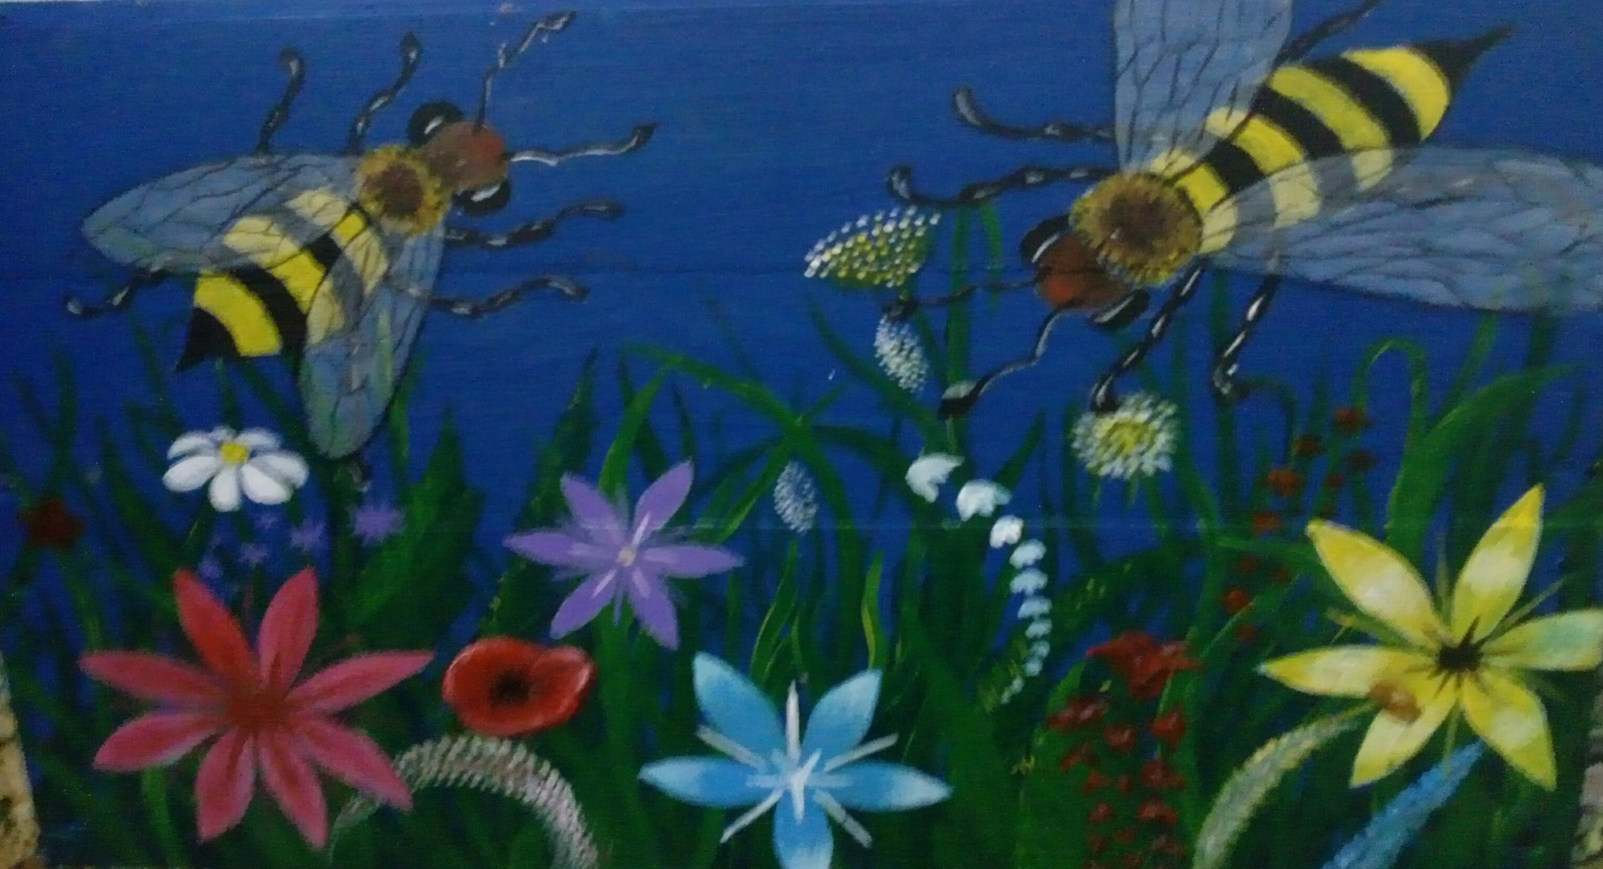
БІОРІЗНОМАНІТТЯ НАШОЇ ПЛАНЕТИ ЯК НАСЛІДОК ЕВОЛЮЦІЇ ЖИВОЇ МАТЕРІЇ

Slide 2
Пригадайте
Що таке ароморфоз,
Що таке ідіоадаптації
Що таке загальна дегенерація.
Що таке хорда?
Які особливості будови еукаріотичної клітини?
Що таке домен?
Яка організація спадкового матеріалу в прокаріотів та еукаріотів?

Slide 3
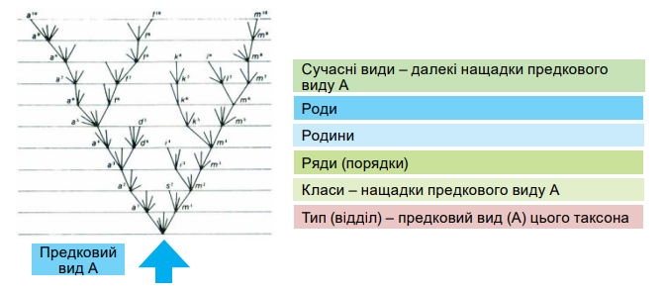
Виникнення видів і таксонів вищого рангу внаслідок дивергенці

Slide 4
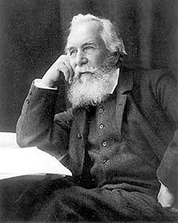
ПРО спорідненість організмів
Ще у другій половині ХІХ ст. Е. Геккель запропонував відображати родинні зв’язки між різними групами організмів у вигляді філогенетичних дерев

Slide 5
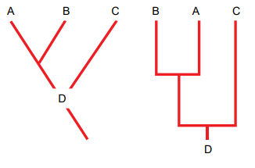
Приклад кладограм
Графічне відображення родинних зв’язків між різними групами організмів за допомогою спеціальних комп’ютерних програми, які аналізують різноманітні риси подібності та відмінності між ними – це кладограми
Два варіанти сучасних кладограм, які відображають родинні зв’язки між трьома таксонами: А, В та С (D – предковий таксон, який дав початок таксонам А, В та С). Довжина осей, які ведуть до певного таксона, відповідає часу, який існує цей таксон: що довша вісь, то раніше виник таксон

Slide 6
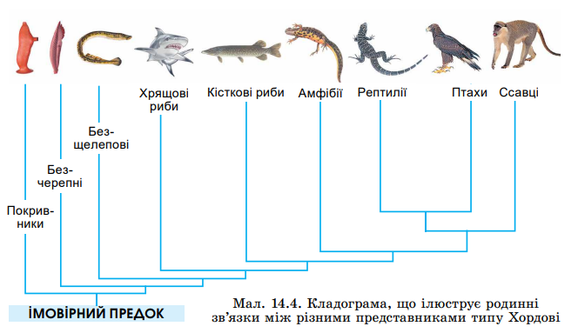
Приклад кладограм

Slide 7
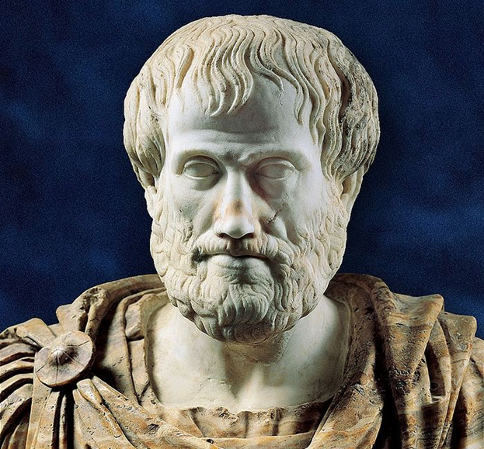
Класифікація еукаріотів.
Уперше поділяти еукаріотів на тварин і рослини запропонував відомий давньогрецький учений Арістотель. Він вважав, що живе (тварини та рослини) відрізняється від неживого наявністю душі. Рослини і тварини відрізняються ступенем розвитку душі (у тварин вона розвинена краще). Для рослин характерні лише живлення та ріст, а для тварин – також воля та рух.

Slide 8
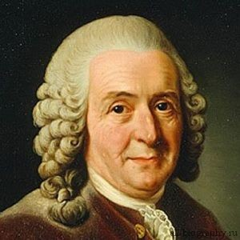
Класифікація еукаріотів.
Цю систему з двох царств визнавав і К. Лінней найвідоміший шведський вчений-натураліст. Своєю головною працею під назвою «Система природи», виданою в 1735 році, Лінней зробив істотний внесок в розвиток біології – він представив світу прогресивну на той час систему органічного світу

Slide 9
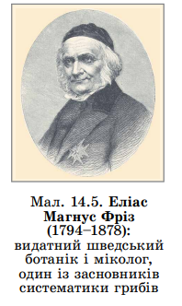
Класифікація еукаріотів
Гриби в окреме царство еукаріотів уперше виокремив шведський ботанік Е.М. Фріз указуючи на значні відмінності грибів від рослин. Цей учений започаткував науку про гриби – мікологію.
До кінця ХХ ст. більшість учених розглядали еукаріоти у складі трьох царств: Рослин, Тварин і Грибів.

Slide 10
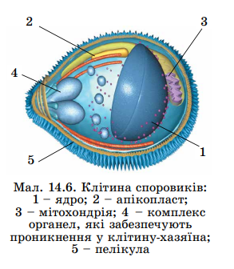
Класифікація еукаріотів
Представник царства
Тварин, що містить
органели, притаманні
рослинним клітинам
видозмінені пластиди, а саме – апікопласт.

Slide 11
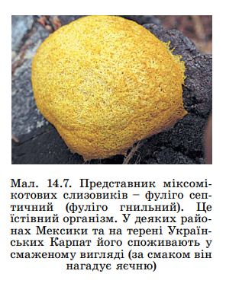
Класифікація еукаріотів
Грибоподібний організм, який не має в своїй клітинній оболонці хітину, клітина оточена лише мембраною, тому здатна до амебоїдного руху.

Slide 12
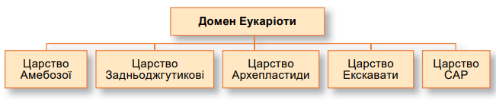
Сучасна система еукаріотичних організмів

Slide 13
Домашня робота
Опрацювати § 14
Чому всі одноклітинні організми не можна розглядати як монофілетичну групу еукаріот
Наведіть приклади сучасних способів відображення родинних зв’язків між різними групами організмів?

